Slide 1
Omgang met God
De Psalmen

Slide 2

Opening
Zingen
Psalm 84:5
Bidden
Bijbellezen

Slide 3

Bijbelstudie
Bespreek de vragen op blz. 89

Slide 4

Binnenkomer
Bespreek de binnenkomer op blz. 89

Slide 5
Doelen
Hoofd - weten
Hart - beseffen
Handen - kunnen
Ik weet dat de psalmen allerlei soorten gebeden zijn.
Ik besef dat de psalmen, geïnspireerd door de Heilige Geest, door mensen zijn geschreven en daarom heel dicht bij het gewone leven komen.
Ik kan door middel van de psalmen tot de Heere bidden en Hem aanbidden.

Slide 6
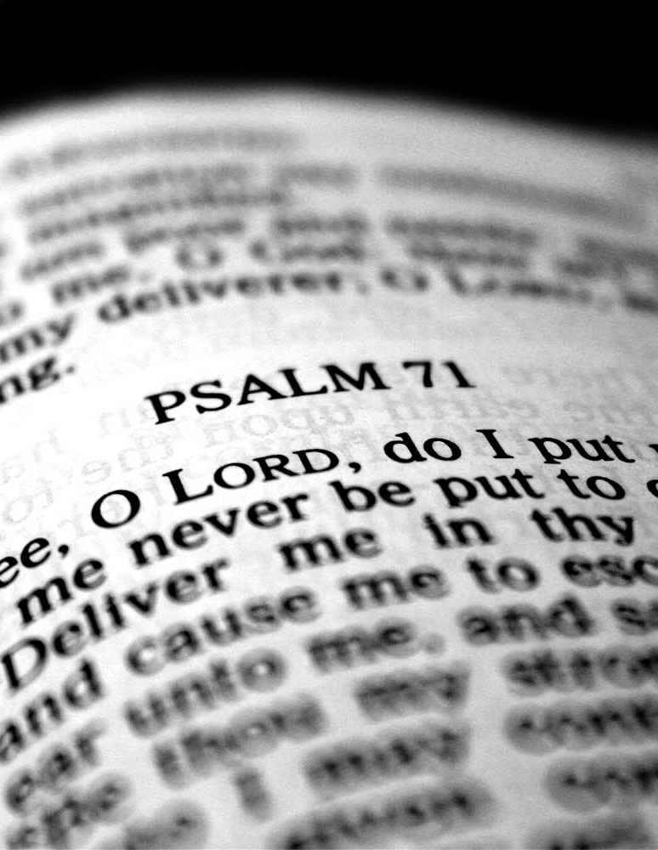
Woorden van de Heere of van mensen?
Lees het stukje op blz. 90
Waarom geeft God ons de Psalmen?

Slide 7
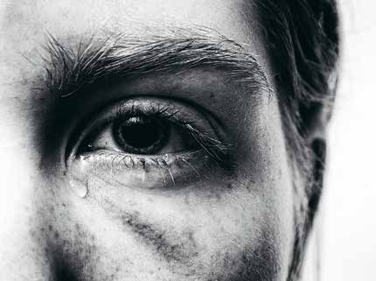
De boetepsalmen
Lees het stukje op blz. 90
Wat kun jij met de boetepsalmen?

Slide 8

De dankpsalmen
Lees het stukje op blz. 91
Wat kun jij met de dankpsalmen?

Slide 9
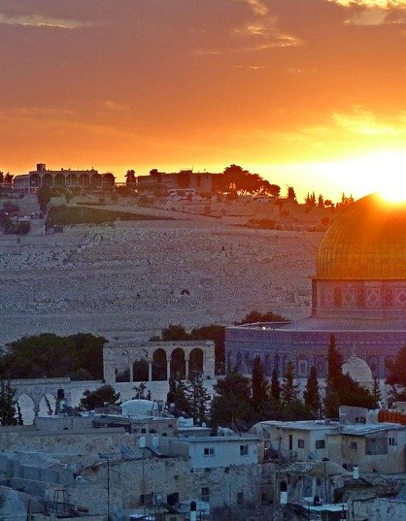
De psalmen van Sion
Lees het stukje op blz. 91
Wat kun jij met de psalmen van Sion?

Slide 10
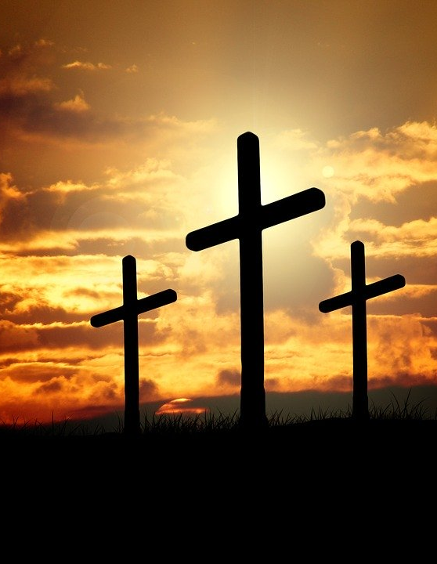
Christus in de psalmen
Lees het stukje op blz. 91
Waarom volstaan de Psalmen nog steeds, ook al is Christus gekomen?

Slide 11
Verwerkingsvragen
Bespreek de verwerkingsvragen op blz. 92

Slide 12
Samenvatting
In de psalmen geeft de Heere voorbeelden van boete en dankzegging
voor ons.
Wat genade uitwerkt in mensenlevens, zien wij in de psalmen.
Wij zingen de oudtestamentische psalmen vanuit de nieuwtestamentische
vervulling.

Slide 13

Huiswerk volgende keer
HUISWERK VOLGENDE KEER

Slide 14
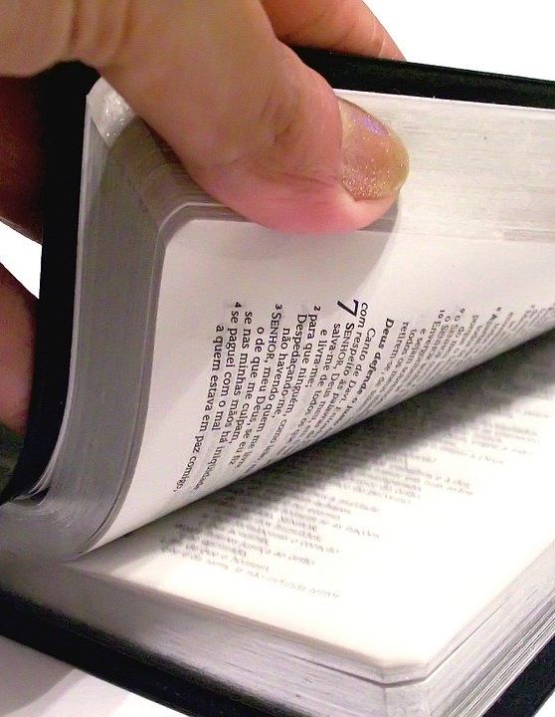
Psalm zoeken
Denk na, over hoe je je voelt.
Zoek een Psalm op, die hierbij past. Je mag door je Psalmboek bladeren.
Waarom past deze Psalm bij hoe je je voelt?
Notes:
Optie 1 – Psalm zoeken
Een opdracht voor de jongeren apart:
Denk na, over hoe je je voelt.
Zoek een Psalm op, die hierbij past. Je mag door je Psalmboek bladeren.
Waarom past deze Psalm bij hoe je je voelt?
Denk vervolgens na:
Welke Psalm helpt mij, met hoe ik mij nu voel, om dichter bij de Heere te komen?
Bespreek de opdracht kort plenair na.
Eventueel kunnen enkele van de genoemde Psalmen gezongen worden.

Slide 15
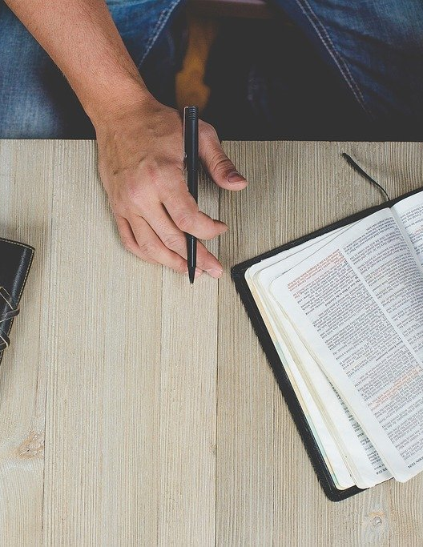
Bespreken Psalm
Je krijgt een Psalm uitgeprint op papier
Omcircel wat je aanspreekt in de Psalm.
Waarom spreekt dit je aan?
Waar willen de Psalmen ons, met hoe we ons voelen, terecht brengen?
Notes:
Optie 2 – Bespreken Psalm
Kies een Psalm die veel verschillende gemoedstoestanden beschrijft, zoals bijvoorbeeld Psalm 116.
Kies de berijmde of onberijmde Psalm. Of beiden.
Print deze uit voor alle jongeren.
Geef ze 3 tot 5 minuten om de Psalm te lezen, en te omcirkelen wat ze aanspreekt op dit moment.
Geef enkele jongeren een beurt, en laat ze uitleggen waarom ze juist die zinnen omcirkelt hebben.
Bespreek dat elke gemoedstoestand in de Psalmen voorkomt.
Stel vervolgens de vraag: Waar willen de Psalmen ons, met hoe we ons voelen, terecht brengen?

Slide 16
Bijbelstudie
Kies een boetpsalm, dankpsalm, Sionspsalm en een Messiaanse psalm (zie tekst boekje voor suggesties).
Lees steeds één van de gekozen Psalmen.
Wat is de strekking van deze Psalm?
Notes:
Optie 3 – Bijbelstudie
Kies een boetpsalm, dankpsalm, Sionspsalm en een Messiaanse psalm (zie tekst boekje voor suggesties).
Lees steeds één van de gekozen Psalmen.
Laat de catechisanten kiezen wat voor soort Psalm het is.
Bespreek kort de strekking van de Psalm.
Ga dan door naar de volgende.
Het doel van deze opdracht is om jongeren de verschillende soorten Psalmen te laten zien.

